Slide 1
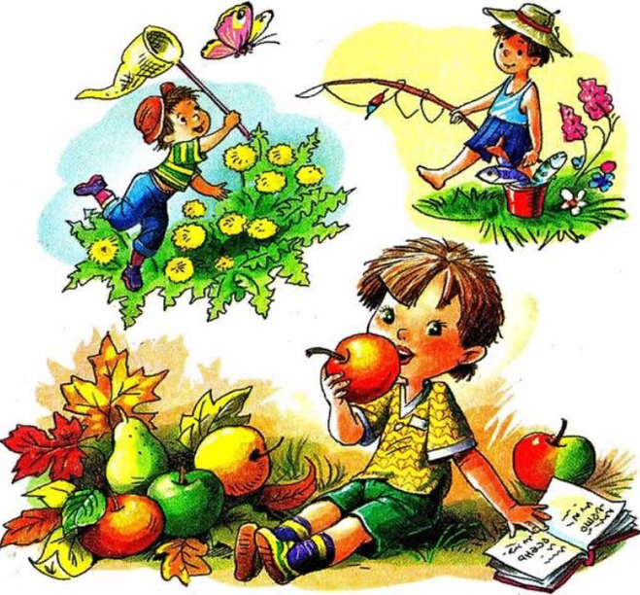
Интегрированное занятие в подготовительной к школе группе
на тему: «Чтение рассказа К. Ушинского «Четыре желания»
Выполнили:
Селина Е.А
Печникова Н.Н.
п.Тазовский
2020 год

Slide 2
Чок, чок, чок,чок
Перед вами сундучок,
Весь резной, расписной,
Сундучок, секрет открой!
Чтобы отворить его,
Нужно сделать волшебство.

Slide 3
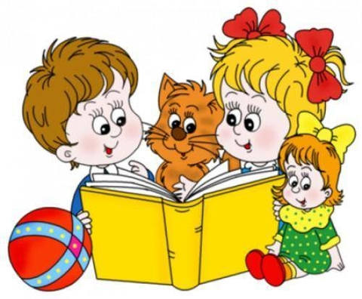
Чтобы сундучок открылся, выполни упражнение на внимание:
-Наши глазки нам не мешают - а…смотрят. / договаривают дети /.
-Наши ушки нам не мешают - а…слушают.
-Наши ножки нам не мешают – а…ходят.
-Наши ручки нам не мешают – а…помогают.
-Наш язычок нам не мешает – а…четко говорит.

Slide 4
Сундучок открылся, в нем лежит книга с рассказами К.Д.Ушинского.

Slide 5
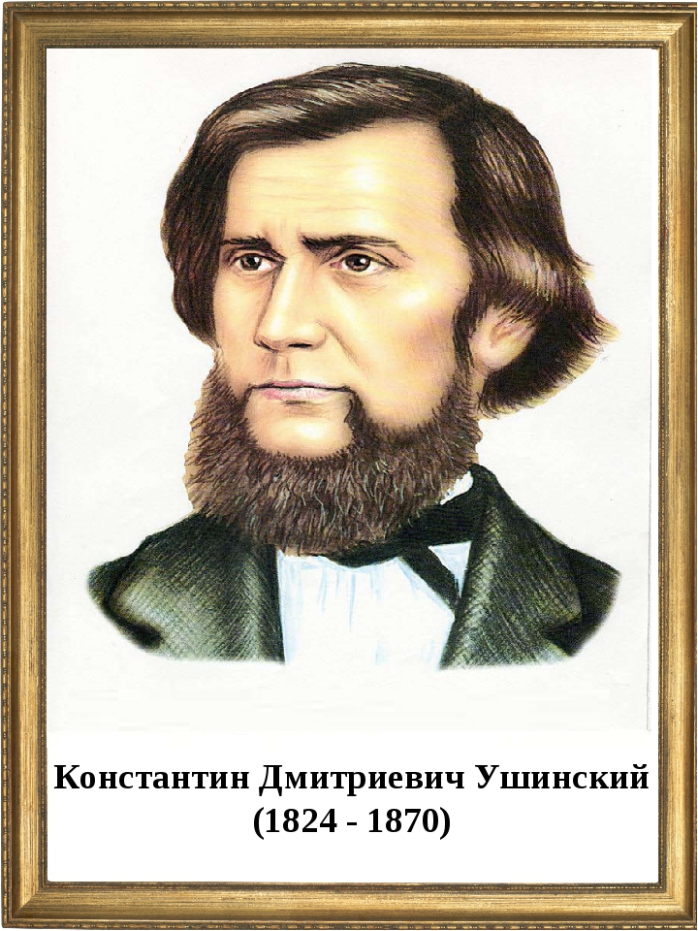
Сегодня ты познакомишся еще с одним рассказом писателя К.Д.Ушинского.

Slide 6
Послушай рассказ «Четыре желания»

Slide 7
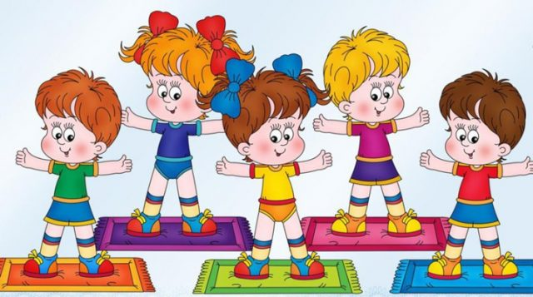
Выполни физкультминутку

Slide 8
Ответь на вопросы
- Как звали мальчика?
- Что делал Митя зимой?
- Каким он был зимой?
- Какое желание высказал мальчик своему отцу?
Куда записали его желание?
Что делал Митя Весной?
- Какие были бабочки?
- Что мальчик рвал на лугу?
Как мальчик говорил о весне?
- Куда отправился Митя с отцом летом?
- Как мальчик веселился весь день?
- Что сказал Митя отцу вечером?
Куда было записано желание мальчика?
- Какое время года наступило после лета?
- Что делали люди в саду?
- Какое было настроение у Мити?
- Что мальчик говорил отцу?
- Что сделал отец?

Slide 9
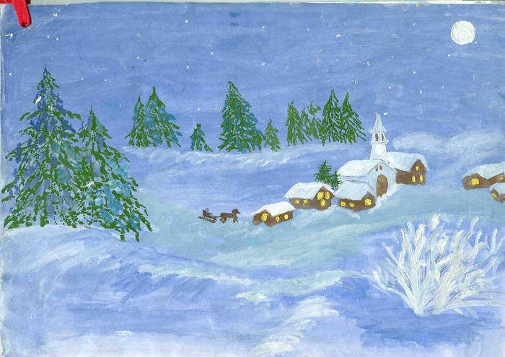
Прослушайте отрывок из цикла «Времена года» композитора П.И.Чайковского .
Как вы думаете, о каком времени данное произведение?
Вспомните и перескажите отрывок из рассказа «Четыре желания» о данном времени года.

Slide 10
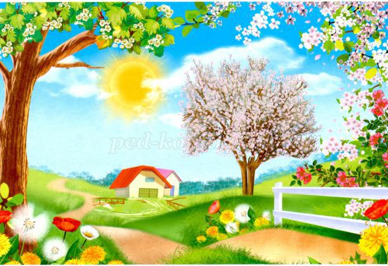
Прослушайте отрывок из цикла «Времена года» композитора П.И.Чайковского .
Как вы думаете, о каком времени данное произведение?
Вспомните и перескажите отрывок из рассказа «Четыре желания» о данном времени года.

Slide 11
Прослушайте отрывок из цикла «Времена года» композитора П.И.Чайковского .
Как вы думаете, о каком времени данное произведение?
Вспомните и перескажите отрывок из рассказа «Четыре желания» о данном времени года.

Slide 12
Прослушайте отрывок из цикла «Времена года» композитора П.И.Чайковского .
Как вы думаете, о каком времени данное произведение?
Вспомните и перескажите отрывок из рассказа «Четыре желания» о данном времени года.

Slide 13
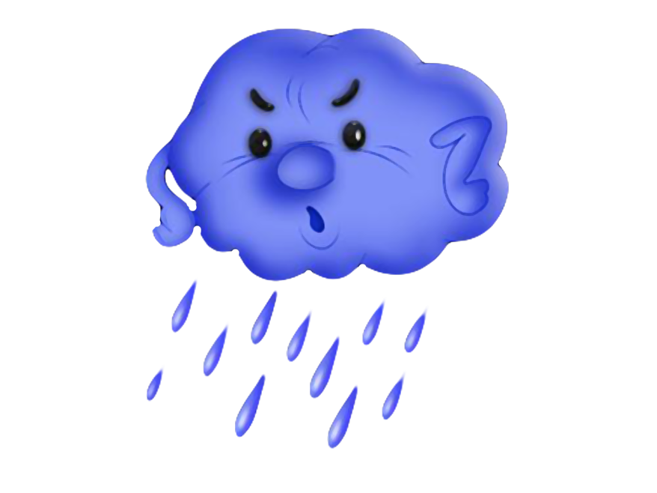
Ребята, вы все молодцы! Мы предлагаем нарисовать солнышко, ели вам понравилось наше занятие. А если не понравилось, то нарисуйте тучку. Нам очень интересно узнать ваше мнение.

